Slide 2
Reducción de Jornada Laboral Para Aumento de Productividad en HR Consulting SAS
Electiva de profundización solidaria Asociatividad, competitividad y sostenibilidad
Ponentes de Monografía:
Juana Camila Romano Fontecha
Mónica Natalia Guevara Pito

Slide 3
Contenido
      Introducción
      Planteamiento del problema
      Justificación
      Objetivos
      Referentes teóricos
      Metodología
      Resultados
      Conclusiones

Slide 4
Introducción
La presente monografía ofrece un enfoque integral para entender la compleja relación entre la jornada laboral y la productividad, proporcionando herramientas prácticas que pueden servir como base para futuras decisiones políticas y estratégicas en el ámbito empresarial. La investigación no solo responde a una demanda social y económica actual, sino que también se alinea con las tendencias gerenciales contemporáneas que ven al capital humano como un activo influyente y preciado dentro de una organización.

Slide 5
Planteamiento del problema
La presente investigación se centra en la complejidad inherente a la administración del tiempo de trabajo y su efecto en el rendimiento o productividad de HR Consulting SAS. ¿Cómo afecta la cantidad de tiempo laboral en la productividad de los trabajadores?

Slide 6
Justificación
Los motivos que llevaron a investigar este tema específico:
La importancia de entender este fenómeno de relación directa del tiempo con respecto a la productividad del trabajador y sus posibles beneficios.
La implementación en Colombia de la Ley 2101 de 2021 la cual modificó el artículo 161 del Código Sustantivo del Trabajo.
El efecto de la gestión de los recursos humanos en la productividad
Entender el impacto de la implementación de la reducción de la jornada laboral.

Slide 7
Objetivos de Estudio

Slide 8

Objetivo General
Evaluar las condiciones laborales y el desempeño a través de la campaña “Mi Jefe Te Escucha” para la generación de propuestas de mejora relacionadas con los beneficios de compensación de tiempo en la empresa.

Slide 9
Objetivos Específicos
Identificar las condiciones laborales actuales presentadas en la empresa.
Realizar un diagnóstico que permita conocer las dificultades en la productividad de los colaboradores de la empresa.
Reconocer los beneficios que recibirán los trabajadores y las empresas al disminuir la jornada laboral como resultado del aumento de la productividad.

Slide 10
Referentes teóricos

Slide 11

Referentes
Referentes Teóricos
Antecedentes
Eficacia
Eficiencia
Tipos e índices De Productividad.
Remuneración Del Trabajo.
Aspecto Sociológico
Aspecto Psicológico
Autores relacionados
Will Stronge (2021), Argoti (2020), Fontalvo Herrera (2018), OIT (2016). Barley y Kunda (1995)
Robbins, et al (2009), Robbins, et al., (2005),
Sandoval (2016), Elton Mayo (1950).
Quintero, et al., (2008)
Jiménez, et al., (2009)
Álvarez (1985)
Werther (2014, p.264)
Danty-Lafrance (1960), Rousseau (1989)

Slide 12

Metodología
Ésta investigación se desarrolló empleando un enfoque cualitativo de tipo descriptivo. Este enfoque y tipo de investigación se justifican debido a la necesidad de explorar en profundidad los factores que influyen en la productividad de los empleados de la empresa HR Consulting SAS.

Slide 13

Resultados

Slide 14
Objetivo General
Acerca del análisis de las condiciones laborales de HR Consulting SAS. los resultados obtenidos ofrecen una visión clara de los pasos a seguir para mejorar el ambiente laboral y, por ende, la productividad de la compañía. A partir de aquí, el estudio puede avanzar hacia la implementación de estrategias y políticas que respondan a las necesidades identificadas, con el fin de fomentar un entorno de trabajo óptimo que beneficie tanto a los empleados como a la organización en su conjunto.

Slide 15
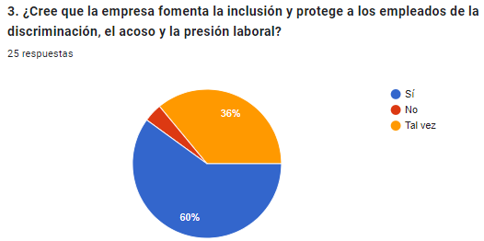
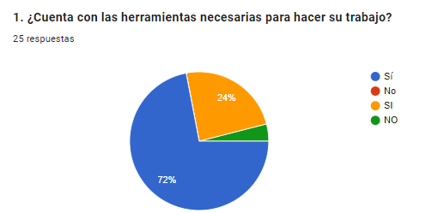
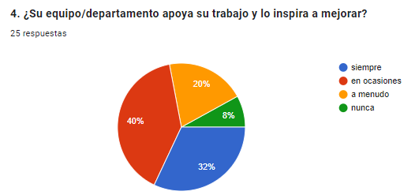
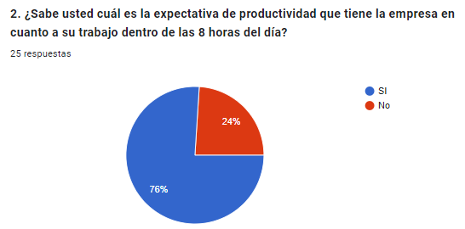
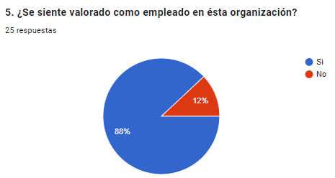
Objetivo específico 1.
Identificar las condiciones laborales actuales presentadas en la empresa.

Slide 16
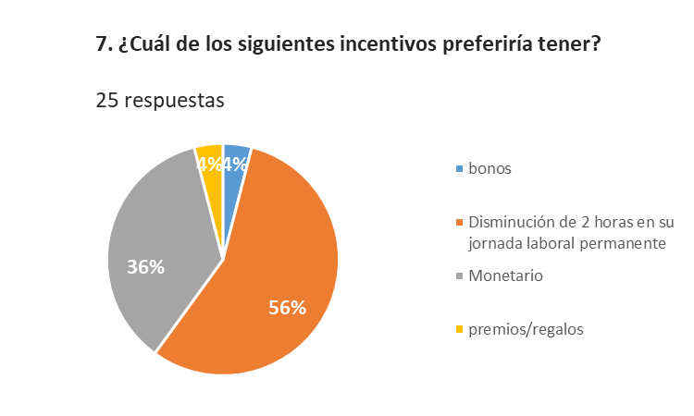
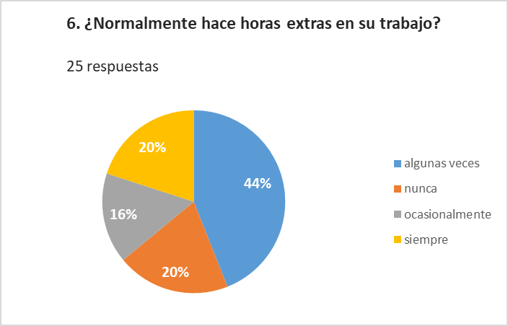
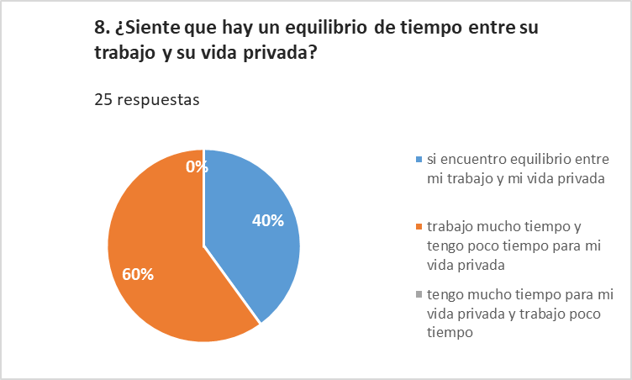
Objetivo específico 2.
Realizar un diagnóstico que permita conocer las dificultades en la productividad de los colaboradores de la empresa.

Slide 17
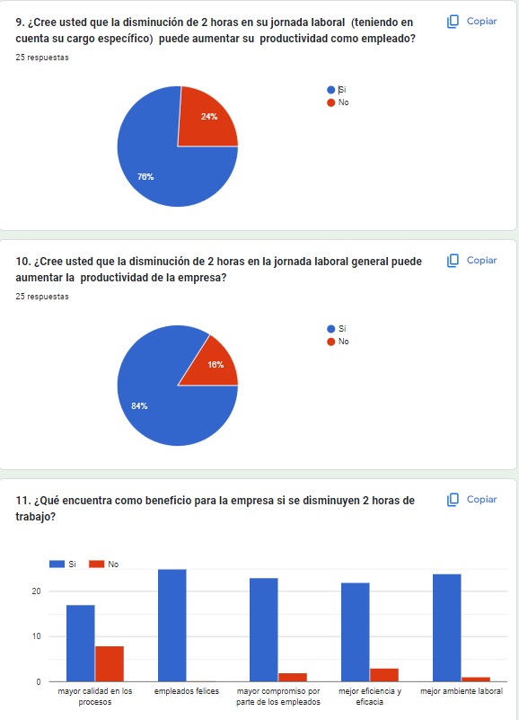
Objetivo específico 3.
Reconocer los beneficios que recibirán los trabajadores y las empresas al disminuir la jornada laboral como resultado del aumento de la productividad.

Slide 18
Conclusiones

Slide 19
Conclusiones
Jornada laboral y reducción laboral.
Condiciones laborales, económicas y sociales.
Limitaciones de la investigación.
Recomendaciones y sugerencias
Implementación y perspectivas futuras.
La gestión del cambio
El desarrollo de una cultura organizacional

Slide 20
¡GRACIAS!

